Slide 1

Обратные задачи: теория и практика
Тема 10:
Оптическая когерентная томография (ОКТ)
Новосибирский Государственный Университет
Физический факультет
Кафедра биомедицинской физики
к.ф.-м.н. Юркин М.А.
This work is licensed under the Creative Commons Attribution 3.0 Unported License.

Slide 2
План темы
Оптические принципы
Построение изображений
Применения
Деконволюция
ОКТ в спектральной области

Slide 3
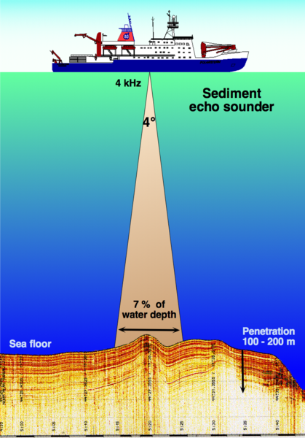
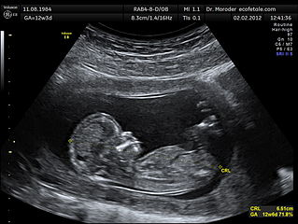
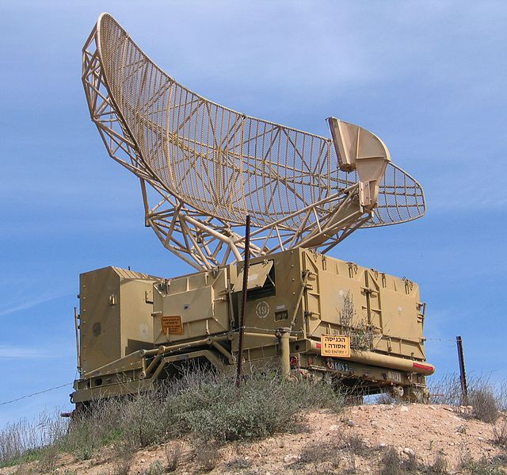
Принцип эха
Эхолокация
  Звуковые волны низкой частоты
УЗИ
  Звуковые волны
  высокой частоты
Радар
  Э/м волны ~ГГц
ОКТ
  Э/м волны ~ПГц
  Пространств. разрешение 10 мкм ↔ временное разрешение 30 фс
Notes:
http://en.wikipedia.org/wiki/File:Sediment_echo-sounder_hg.png
http://en.wikipedia.org/wiki/File:CRL_Crown_rump_lengh_12_weeks_ecografia_Dr._Wolfgang_Moroder.jpg
http://en.wikipedia.org/wiki/File:Radar-hatzerim-1-1.jpg

Slide 4
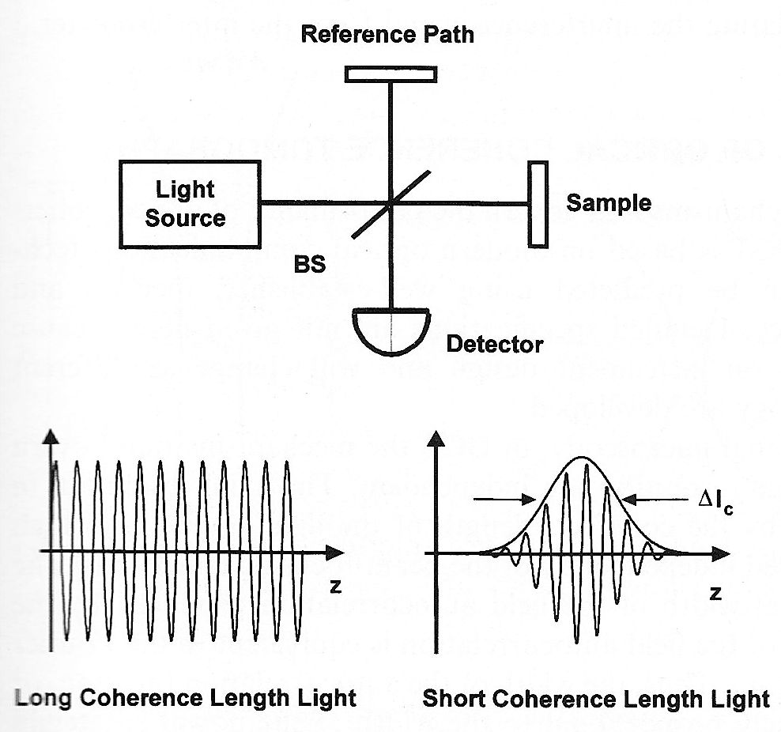
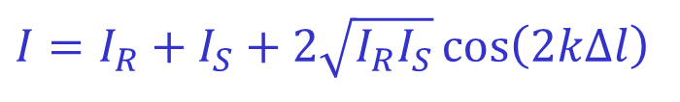
Интерферометр Майкельсона
$$I=I_{R}+I_{S}+2\sqrt{I_{R}I_{S}}\cos\left(2kΔl\right)$$
Notes:
B.E. Bouma and G.J. Tearney, Eds., Handbook of optical coherence tomography, Marcel Dekker, New York (2002).

Slide 5
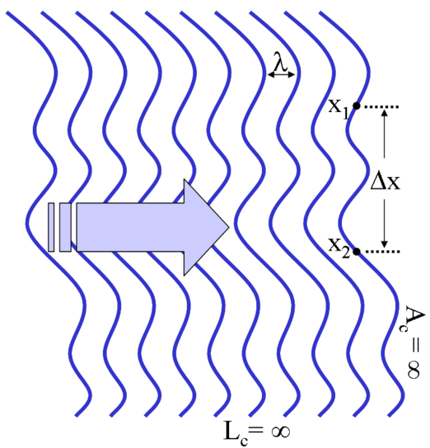
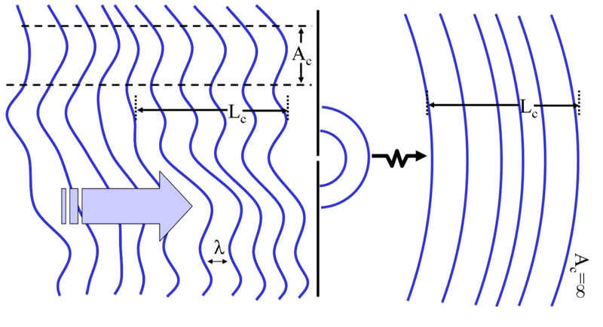
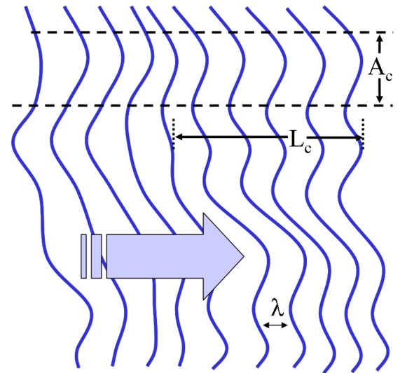
Когерентность в оптике
Мера корреляции волны в пространстве или времени
Лазеры выдают высокую когерентность
Пространственная когерентность
Notes:
http://en.wikipedia.org/wiki/Coherence_%28physics%29

Slide 6
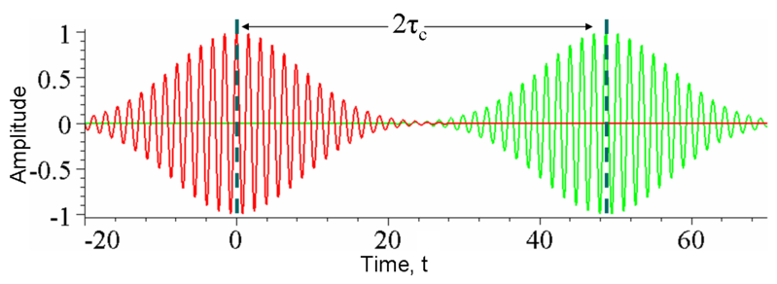
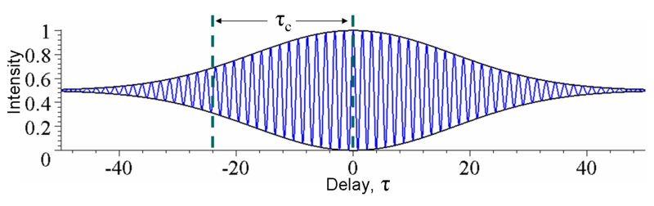
Временная (спектральная) когерентность
Короткий импульс (не коррелирует со сдвинутым)
Сигнал в интерферометре
Короткий импульс ⇔ широкий спектр
Notes:
http://en.wikipedia.org/wiki/File:Wave_packets.png
http://en.wikipedia.org/wiki/File:Interference_finite_coherence.png

Slide 7
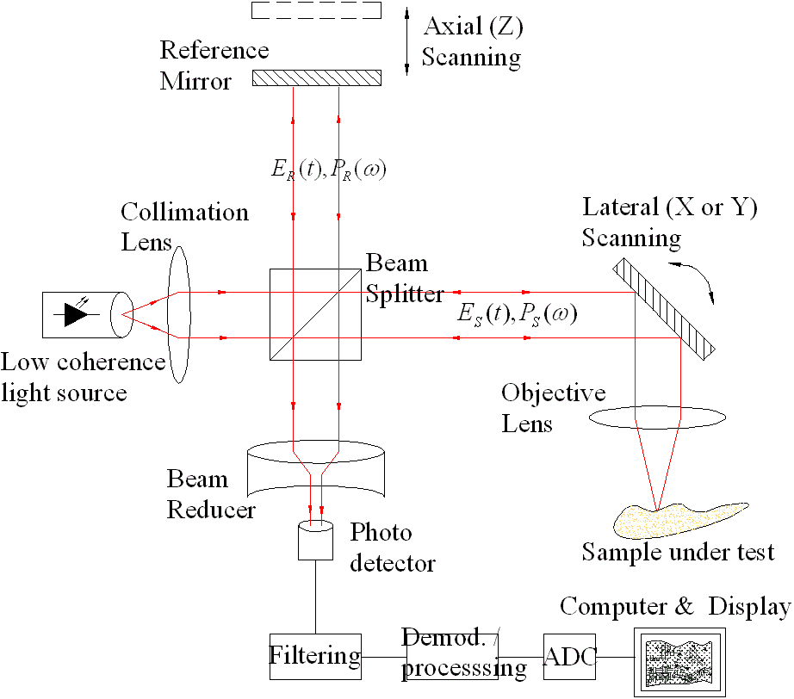
Простейшая схема
Notes:
http://en.wikipedia.org/wiki/File:OCT_B-Scan_Setup.GIF

Slide 8
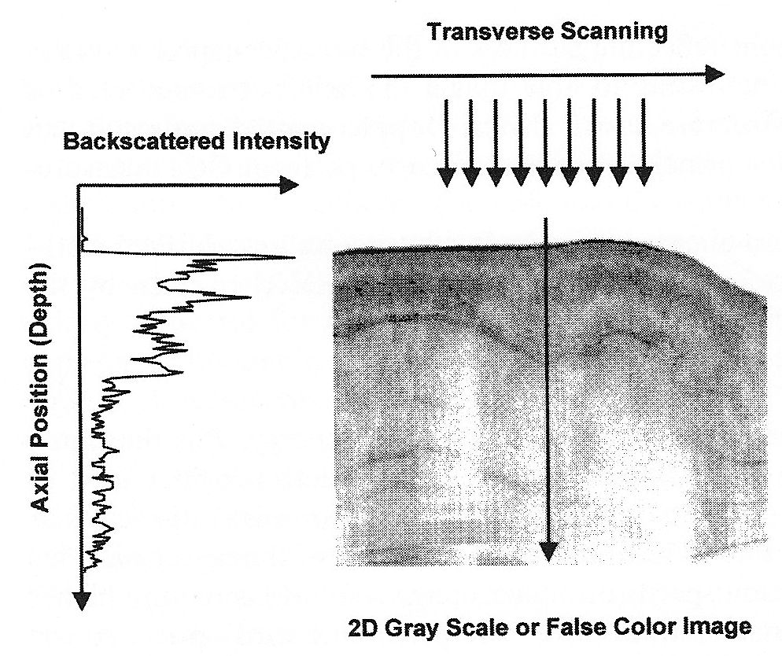
Принцип построения изображений
Notes:
B.E. Bouma and G.J. Tearney, Eds., Handbook of optical coherence tomography, Marcel Dekker, New York (2002).

Slide 9
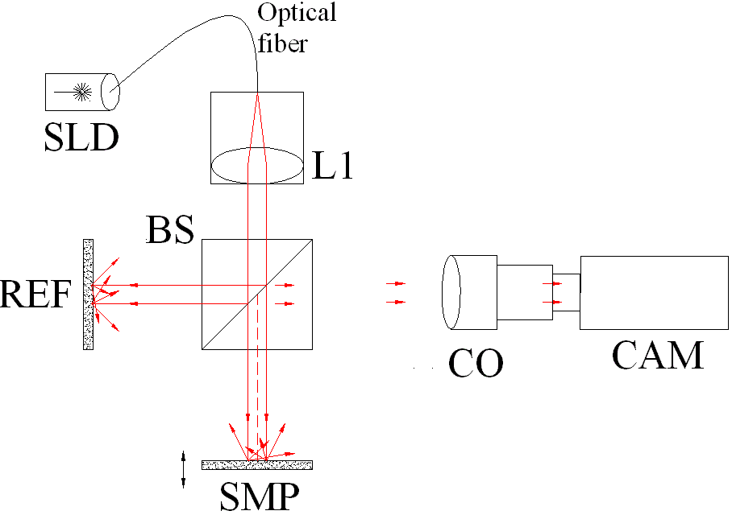
Двумерное сканирование камерой
Notes:
http://en.wikipedia.org/wiki/File:Full-field_OCT_setup.GIF

Slide 10
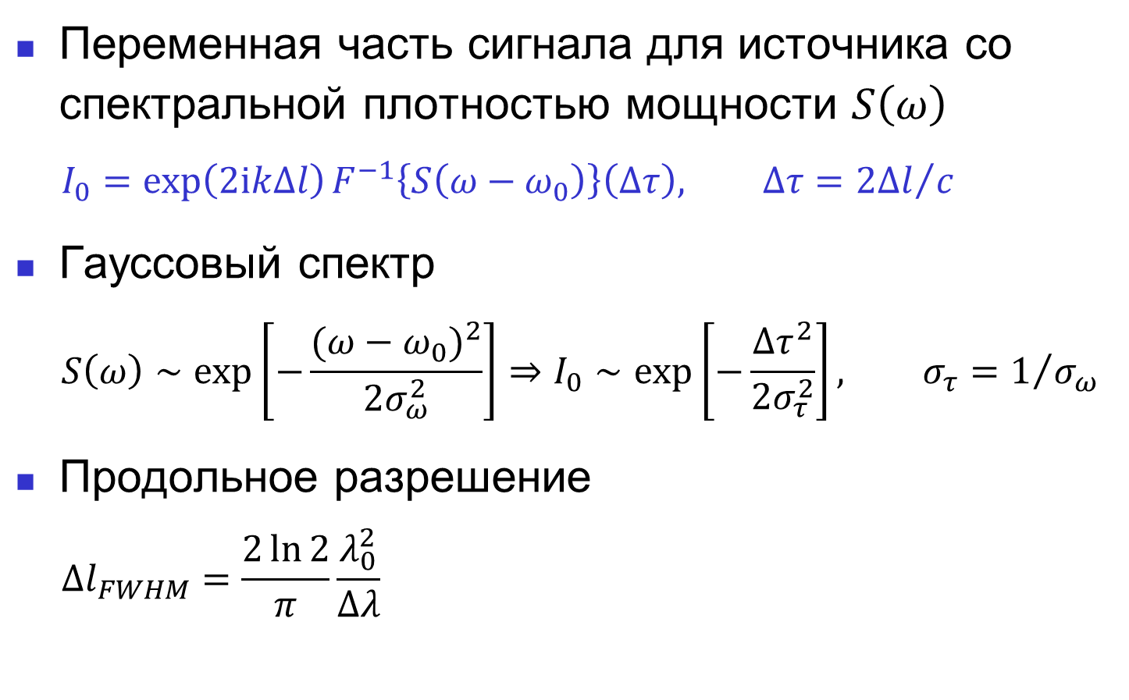
Разрешение
Переменная часть сигнала для источника со спектральной плотностью мощности $S\left(ω\right)$
$$I_{0}=\exp\left(2ikΔl\right)F^{−1}\left\{S\left(ω−ω_{0}\right)\right\}\left(Δτ\right), Δτ={2Δl}/c$$
Гауссовый спектр
$$S\left(ω\right)∼\exp\left[−\frac{(ω−ω_{0})^{2}}{2σ_{ω}^{2}}\right]⇒I_{0}∼\exp\left[−\frac{Δτ^{2}}{2σ_{τ}^{2}}\right], σ_{τ}=1/{σ_{ω}}$$
Продольное разрешение
$$Δl_{FWHM}=\frac{2\ln{2}}{π}\frac{λ_{0}^{2}}{Δλ}$$

Slide 11
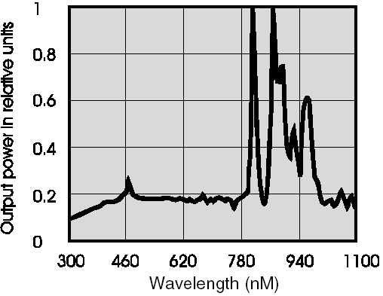
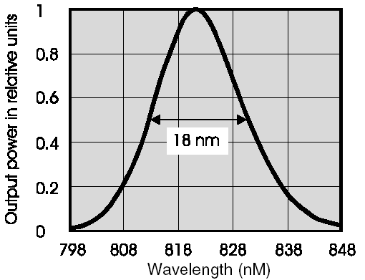
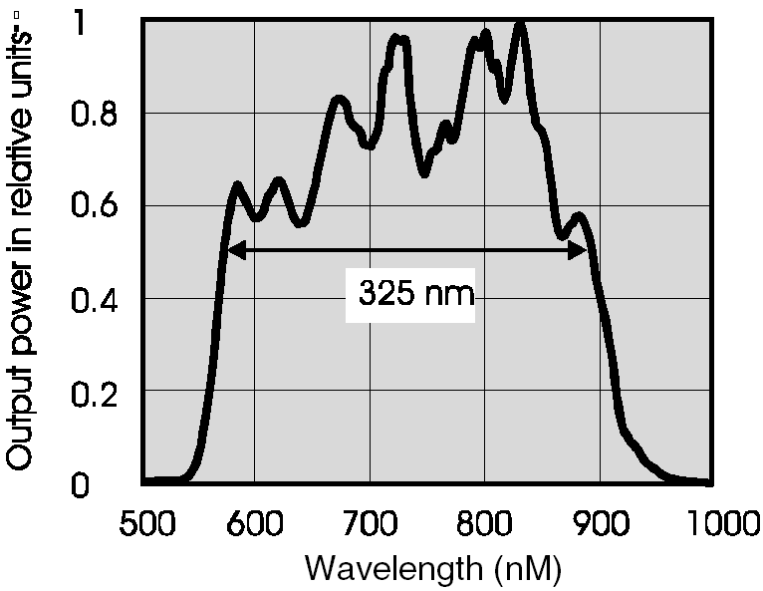
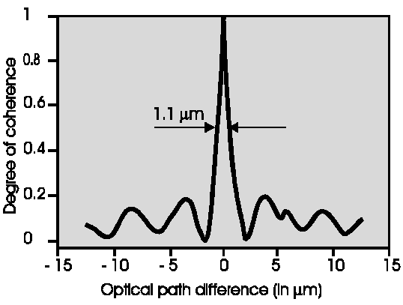
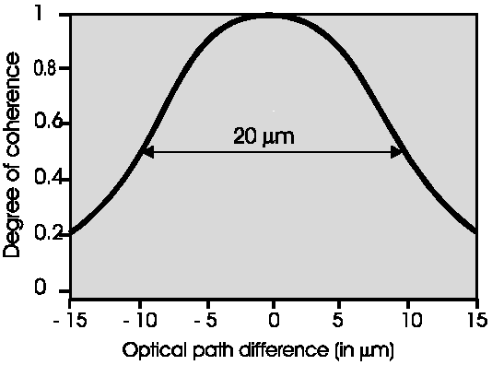
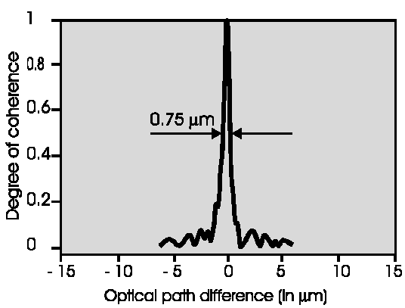
Типичные источники и их ФРТ
Короткодуговая
ксеноновая лампа
Суперлюминисцентный
диод
Волоконный лазер на
фотонных кристаллах
Notes:
ФРТ – функция размытия точки (point spread function)

Slide 12
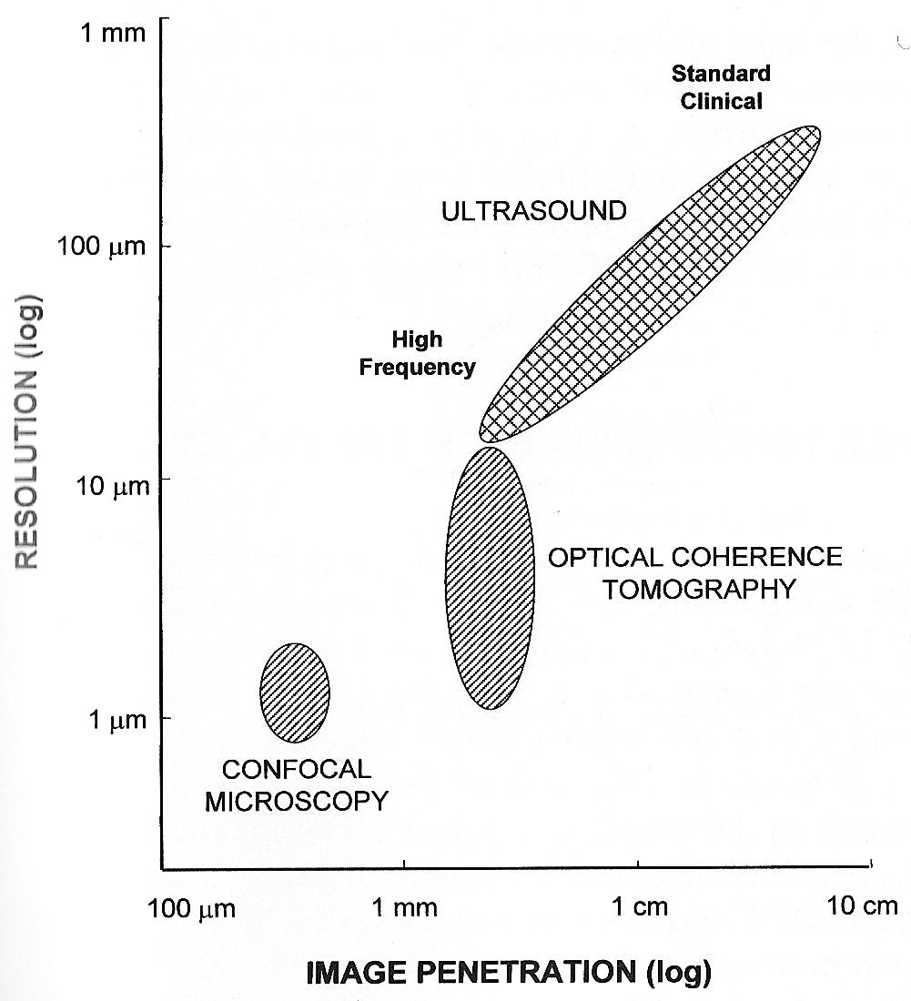
Место ОКТ среди других методов
Notes:
B.E. Bouma and G.J. Tearney, Eds., Handbook of optical coherence tomography, Marcel Dekker, New York (2002).

Slide 13
Применения
Медицина
  Диагностика
  При операции
  Офтальмология, «оптическая биопсия»
  Через оптоволокно практически любые органы
Материаловедение
  Реставрация произведений искусства
Оптическая запись

Slide 14
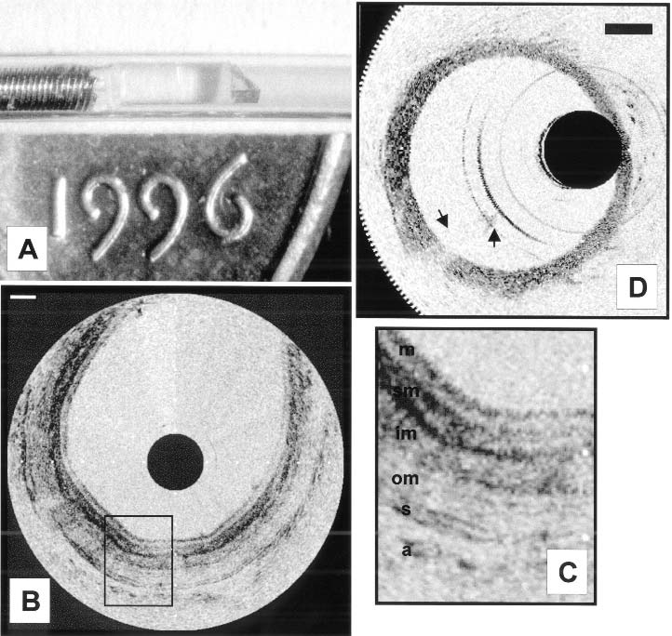
Датчик диаметром 1 мм
Notes:
B.E. Bouma and G.J. Tearney, Eds., Handbook of optical coherence tomography, Marcel Dekker, New York (2002).

Slide 15
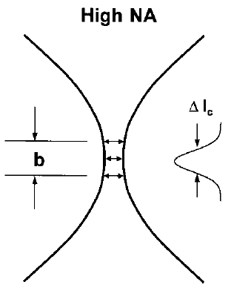
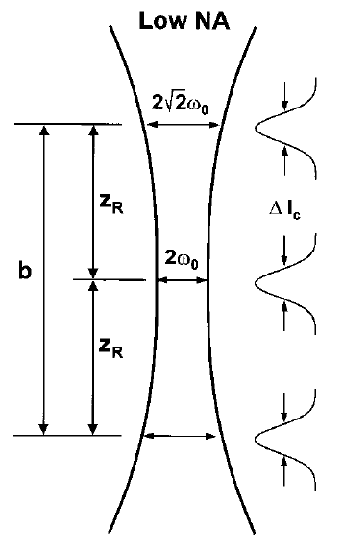
Числовая апертура
Малая NA особенно актуальна
в офтальмологии и маленьких зондах
Большая NA – «Оптическая когерентная микроскопия»
Низкая когерентность удаляет рассеяние вне фокуса эффективнее конфокальной схемы
Notes:
B.E. Bouma and G.J. Tearney, Eds., Handbook of optical coherence tomography, Marcel Dekker, New York (2002).

Slide 16
Железо
В основном из телекоммуникационной промышленности
Оптоволокно
Длины волн 0.8, 0.85, 1.3, 1.65 мкм

Slide 17
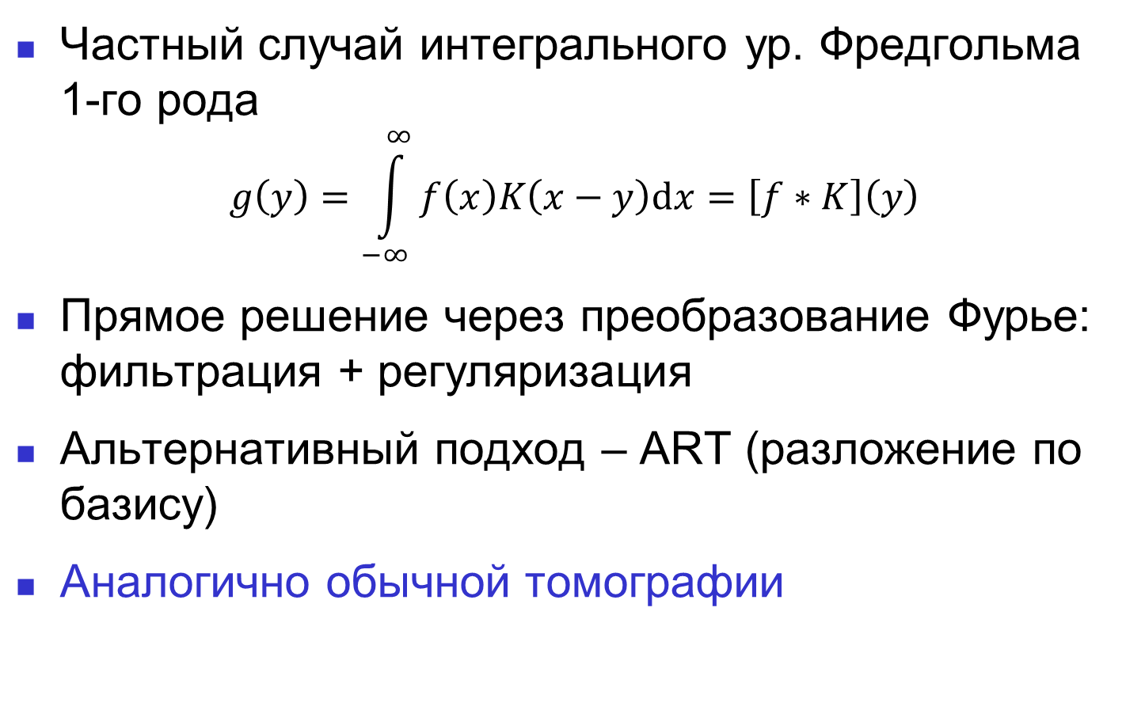
Деконволюция
Частный случай интегрального ур. Фредгольма 1-го рода
$$g\left(y\right)=\int_{−∞}^{∞}{f\left(x\right)K\left(x−y\right)dx}=\left[f∗K\right]\left(y\right)$$
Прямое решение через преобразование Фурье: фильтрация + регуляризация
Альтернативный подход – ART (разложение по базису)
Аналогично обычной томографии

Slide 18
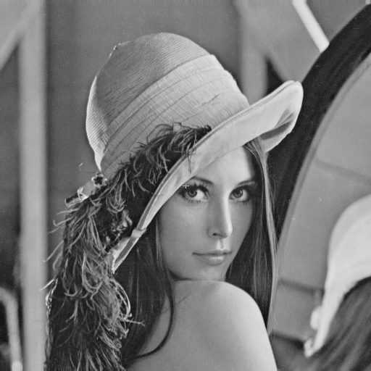
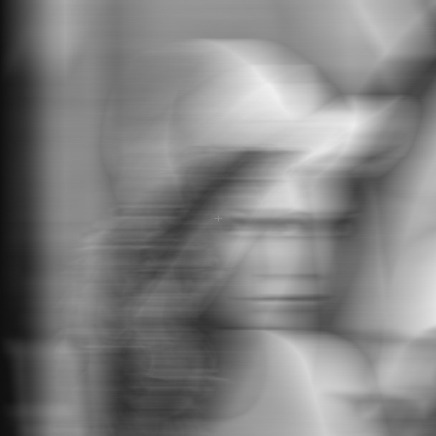
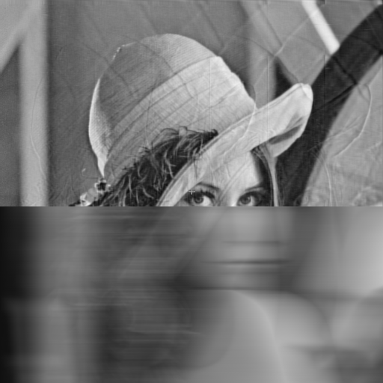

Деконволюция изображения
Исходное
изображение
“Lena”
(512 x 512).
Свертка с
прямоугольным
ядром
(горизонталь-ный смаз)
Восстановление
изображения методом ART
Notes:
Из лекций д.ф.-м.н. Пикалова В.В.

Slide 19
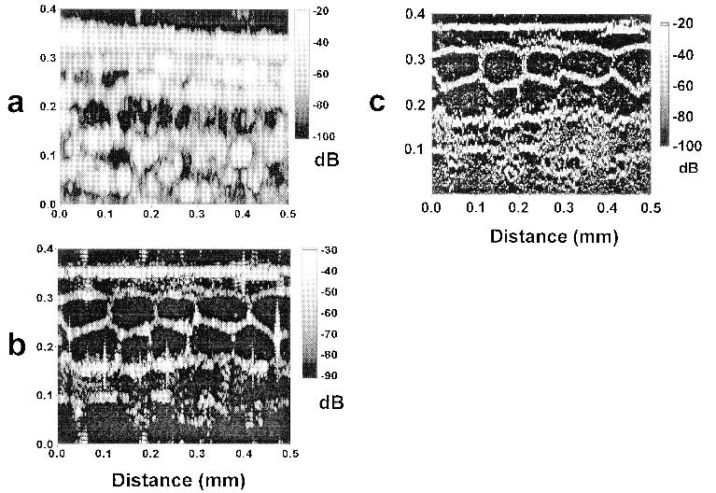
Деконволюция в ОКТ
+ итерационное
улучшение
Деконволюция через
Фурье преобразование
Notes:
B.E. Bouma and G.J. Tearney, Eds., Handbook of optical coherence tomography, Marcel Dekker, New York (2002).

Slide 20
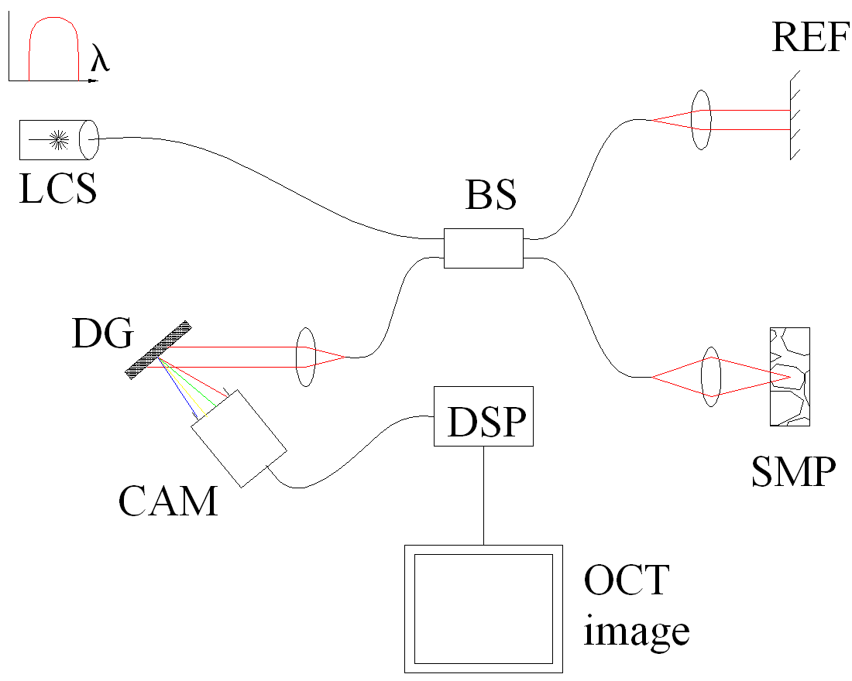
ОКТ в спектральной области
Notes:
http://en.wikipedia.org/wiki/File:Fd-oct.PNG

Slide 21
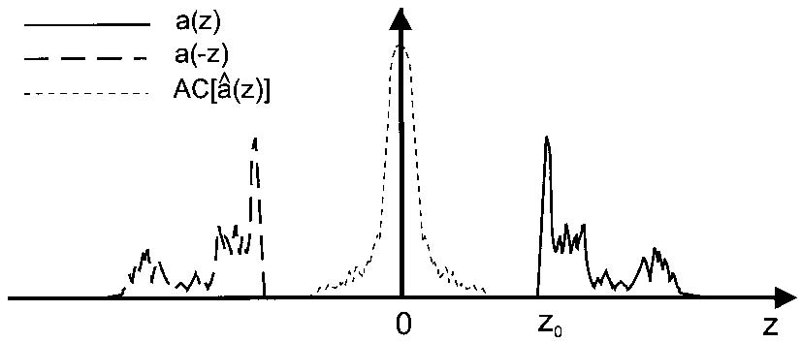
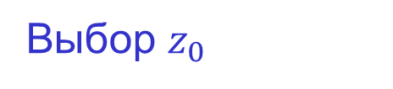
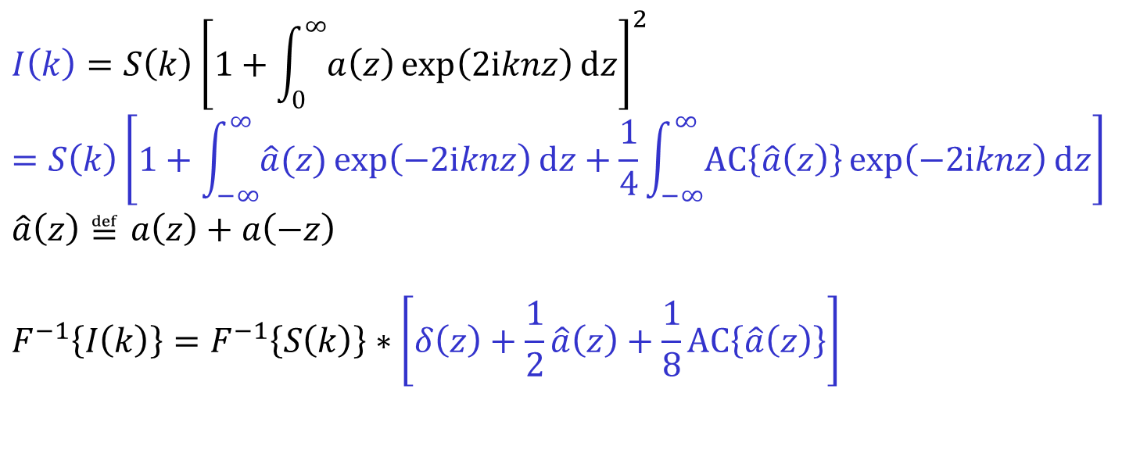
ОКТ в спектральной области
$$I\left(k\right)=S\left(k\right){\left[1+\int_{0}^{∞}{a\left(z\right)\exp\left(2iknz\right)dz}\right]}^{2} \\ =S\left(k\right)\left[1+\int_{−∞}^{∞}{\hat{a}(z)\exp\left(−2iknz\right)dz}+\frac{1}{4}\int_{−∞}^{∞}{AC\left\{\hat{a}\left(z\right)\right\}\exp\left(−2iknz\right)dz}\right]$$
$\hat{a}\left(z\right)≝a\left(z\right)+a\left(−z\right)$
$$F^{−1}\left\{I\left(k\right)\right\}=F^{−1}\left\{S\left(k\right)\right\}∗\left[δ\left(z\right)+\frac{1}{2}\hat{a}\left(z\right)+\frac{1}{8}AC\left\{\hat{a}\left(z\right)\right\}\right]$$
Выбор $z_{0}$
Notes:
B.E. Bouma and G.J. Tearney, Eds., Handbook of optical coherence tomography, Marcel Dekker, New York (2002).

Slide 22
Временная и спектральная ОКТ
Notes:
http://en.wikipedia.org/wiki/File:Principle-TD-FD_OCT.svg

Slide 23
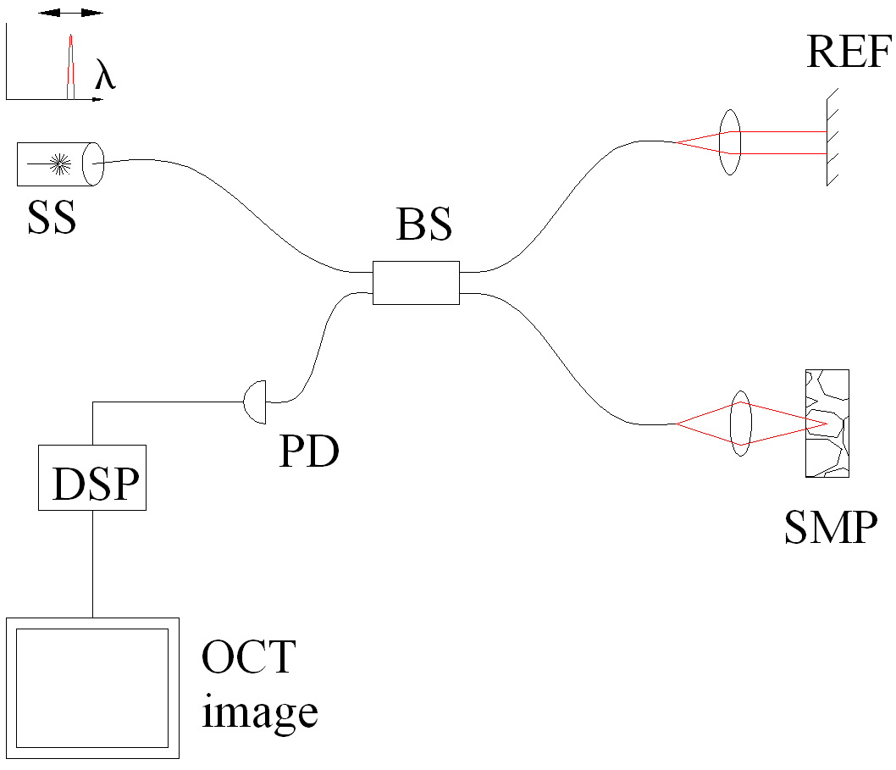
Сканирование по длине волны
Notes:
http://en.wikipedia.org/wiki/File:Ss-oct.PNG

Slide 24
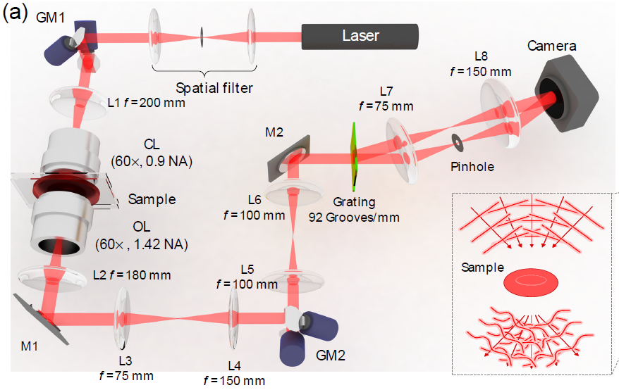
ОДТ с интерферометром общего пути
Notes:
Kim, Y., Shim, H., Kim, K., Park, H., Heo, J.H., Yoon, J., Choi, C., Jang, S., Park, Y., 2014. Common-path diffraction optical tomography for investigation of three-dimensional structures and dynamics of biological cells, Opt. Express 22, 10398–10407.

Slide 25
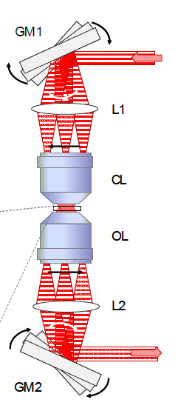
ОДТ с интерферометром общего пути
Быстрое изменение углов обзора
Если зафиксировать угол, то можно измерять динамику
Ключевой момент – чувствительная быстрая камера
Notes:
Kim, Y., Shim, H., Kim, K., Park, H., Heo, J.H., Yoon, J., Choi, C., Jang, S., Park, Y., 2014. Common-path diffraction optical tomography for investigation of three-dimensional structures and dynamics of biological cells, Opt. Express 22, 10398–10407.

Slide 26
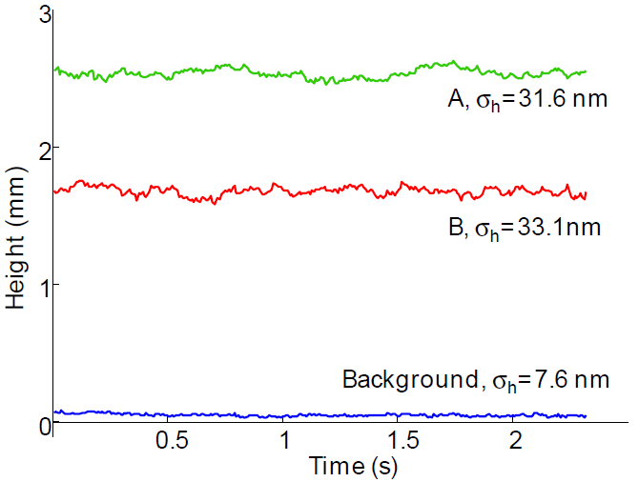
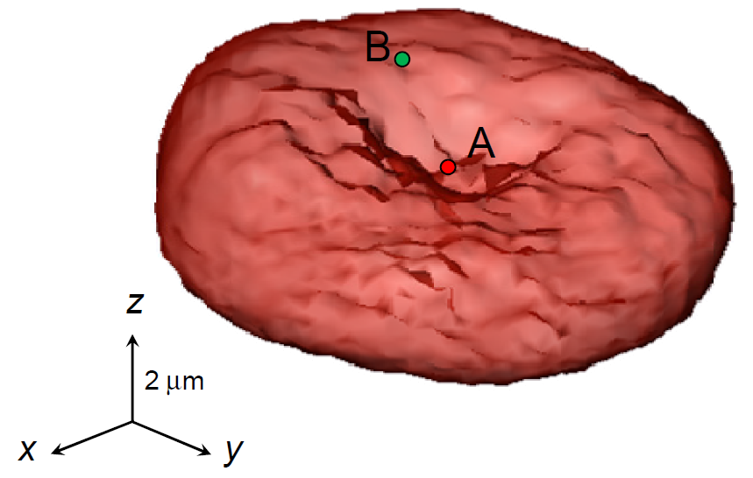
Пример - эритроцит
Трехмерная карта показателя преломления
Флуктуации мембраны (динамический параметр)
Notes:
Kim, Y., Shim, H., Kim, K., Park, H., Heo, J.H., Yoon, J., Choi, C., Jang, S., Park, Y., 2014. Common-path diffraction optical tomography for investigation of three-dimensional structures and dynamics of biological cells, Opt. Express 22, 10398–10407.

